Slide 1
Kooperation KLIMABOOT Weltklimakonferenz
Fridays for future
Die Stockbilder sind nur für die digitale Verwendung im Rahmen der Weltklimakonferenzen lizensiert!
Länderintros: https://vimeo.com/showcase/8321843

Slide 2
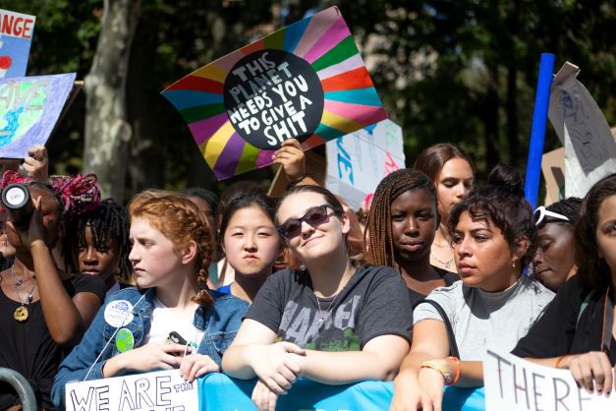
Weltklimakonferenz: FRIDAYS FOR FUTURE
USA, 20.9.2019: FRIDAYS FOR FUTURE – Protestbewegung rund um den Globus. Klar in den Forderungen, hartnäckig die Regierenden in aller Welt an ihre Versprechungen erinnernd, so dass es niemand überhören kann.
Foto: Shutterstock / Luis Boza

Slide 3
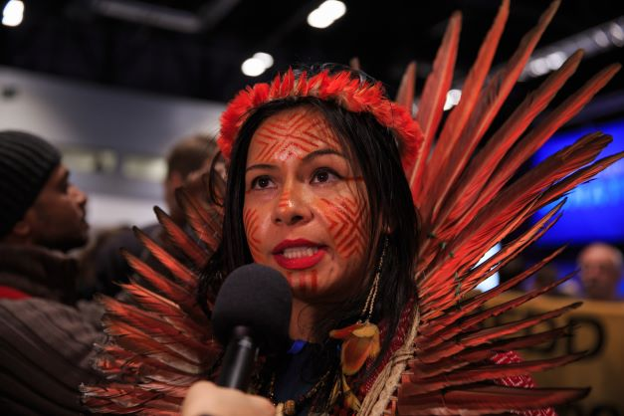
Weltklimakonferenz: FRIDAYS FOR FUTURE
11.09.2019 Spanien: Sie verschaffen Aufmerksamkeit auch denen, die ihre Interessen auf Weltklimakonferenzen offiziell nicht vertreten können: indigene, also einheimischen Bevölkerungsgruppe, zum Beispiel aus Brasilien.
Foto: Shutterstock / Chris Trinh

Slide 4
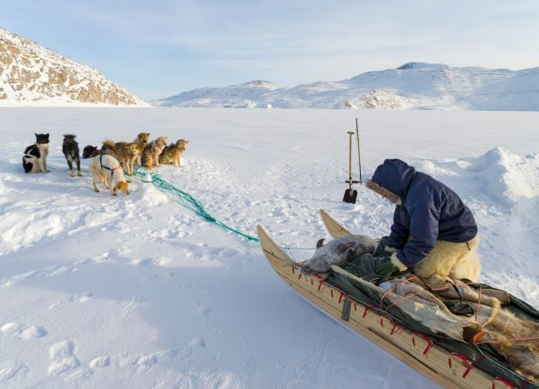
Weltklimakonferenz: FRIDAYS FOR FUTURE
Sie schenken Gehör denen, die aus ungewohnter Perspektive und mit ungewohnten Worten Kritik üben:
„Es war sehr fahrlässig von den Menschen, Mutter Erde auszubeuten. Sie haben ihr die Mineralien genommen für das Wohl ihrer Wirtschaft. Die Leute der westlichen Welt schauen nicht über ihre Nasenspitze hinaus.
Meine Mutter sagt: wenn du lernen kannst, wie du das Eis in den Herzen der Menschen zum Schmelzen bringst, dann können sich Menschen verändern. Nur dann haben wir eine Chance. Sonst wird das Eis der Erde schmelzen, und das Eis im Herzen der Menschen wird immer härter gefrieren.“*
Angaangaq, Inuit aus Grönland
Foto: Shutterstock / Danita Delimont
Notes:
* Aus Publik-Forum DOSSIER Die Klima-Revolution. Jetzt ist die Zeit zum Handeln.

Slide 5
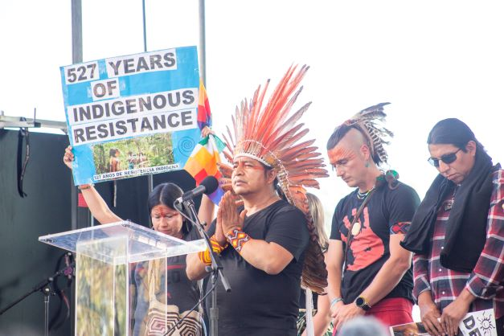
Weltklimakonferenz: FRIDAYS FOR FUTURE
Die Vertreter indigener Gruppen sind zutiefst davon überzeugt: Menschen, Tiere, Pflanzen, teilen gemeinsame Lebensräume, und müssen sich gegenseitig respektieren. Deshalb gehen sie mit ihrer Umwelt oder besser Mit-Welt schonend um und plündern sie nicht aus.
So schützen sie mit ihrer Lebensweise Ökosysteme, die für das Überleben der Menschheit unverzichtbar sind., und stellen die gewohnten Prioritäten in Frage:
Was ist schon der schnelle Profit durch Tropenholz, Gold und andere Bodenschätze, Ackerland gegen den Klimawandel und die Vernichtung der Lebensgrundlagen?
„Erst wenn der letzte Baum gerodet, der letzte Fluss vergiftet, der letzte Fisch gefangen ist, werdet ihr merken, dass man Geld nicht essen kann.“ (Weissagung der Cree)
Luis BozaFoto: Shutterstock /

Slide 6
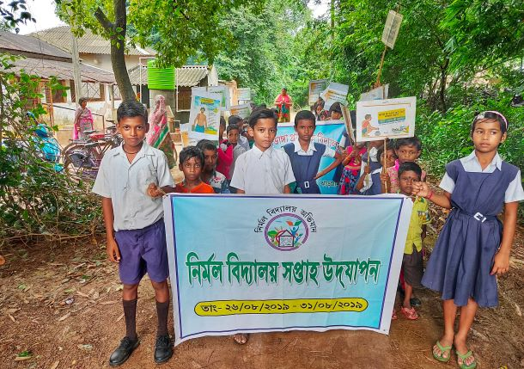
Weltklimakonferenz: FRIDAYS FOR FUTURE
Jhargram, India- August 26, 2019: Jugendliche in aller Welt treten gemeinsam für die Zukunft ein, ihre Zukunft, denn sie werden das ausbaden müssen, was die Mächtigen heute ihnen einbrocken.
Foto: Shutterstock / SOMNATH MAHATA

Slide 7
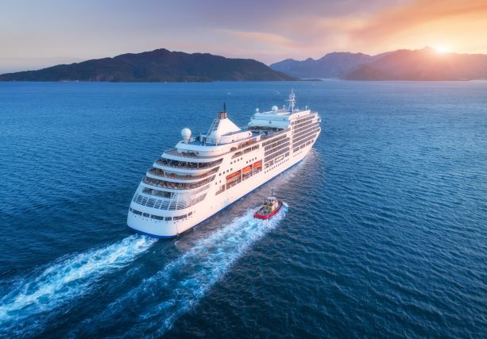
Weltklimakonferenz: FRIDAYS FOR FUTURE
Für die jugendlichen von FRIDAYS FOR FUTURE ist alles eine Frage der Gerechtigkeit:
Gerechtigkeit zwischen …
… den Generationen
… Opfern und Verantwortlichen, also
… denen, die heute schon unter den Auswirkungen des Klimawandels leiden und denen, die ihn vorantreiben, schon seit Beginn der Industrialisierung
… denen die sich erlauben, was sie sich leisten können ohne Rücksicht auf andere, und denen, die dieses Lebensstils ausgeliefert sind.
Foto: Shutterstock / Denis Belitsky

Slide 8
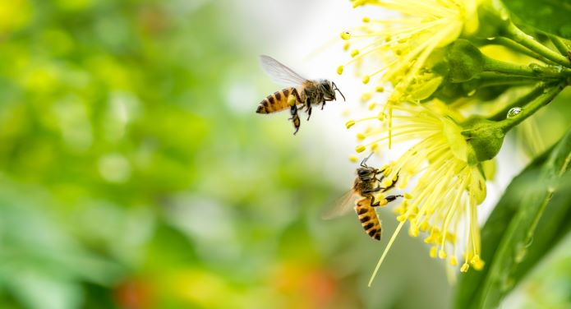
Weltklimakonferenz: FRIDAYS FOR FUTURE
Dabei macht sich FRIDAYS FOR FUTURE auch stark für Artenvielfalt. Jedes Tier, jede Pflanze egal, wie groß oder klein, ist Teil einer Welt, in der alles mit allem zusammenhängt.
Bei manchen Tierarten spüren das Menschen sehr schnell, etwa bei Insekten, die für die Bestäubung von Blüten unverzichtbar sind.
Foto: Shutterstock / RUKSUTAKARN studio

Slide 9
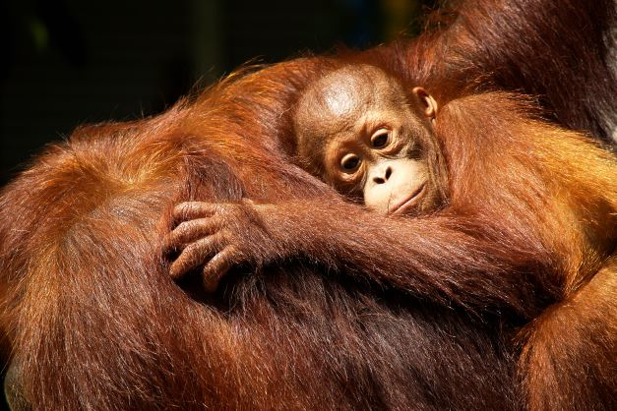
Weltklimakonferenz: FRIDAYS FOR FUTURE
Bei anderen Arten erschließt sich nicht so schnell, was ihr Aussterben für Menschen bedeutet.
Aber auch sie sind Lebewesen, die Menschen nicht einfach ihrer Gier und ihrem Streben nach Gewinnen opfern dürfen. Das allein reicht schon, um sie zu schützen.
Aber die Zerstörung ihrer Lebensräume wird auch für die Menschheit fatale Folgen haben:
Wenn die Regenwälder verschwinden, treibt das die Erderwärmung voran, wenn die Gletscher Grönlands oder der Antarktis abschmelzen, bedeutet das „landunter“ rund um den Globus.
Foto: Shutterstock / Michel Arnault

Slide 10
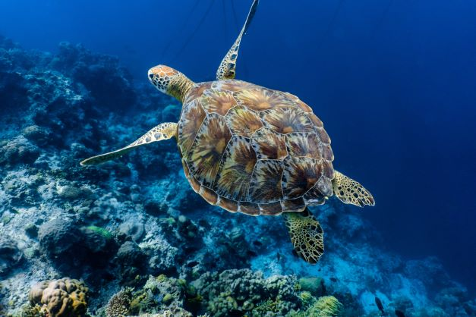
Weltklimakonferenz: FRIDAYS FOR FUTURE
Die Lederschildkröte steht für viele Arten, von deren Schicksal Menschen nicht viel mit bekommen, denen die Erwärmung der Weltmeere zu schaffen macht.
Damit stehen Lebewesen vor dem Aussterben, von denen jedes auf seine Art einzigartig ist. Mit welchem Recht wollen Menschen über deren Fortbestand zu entscheiden dürfen?
Ganz egal, ob man das Entstehen dieser Artenvielfalt religiös versteht, und jedes Tier, jede Pflanze als Mit-Geschöpf achtet, oder einfach nur über das staunt, was die Evolution an Vielfalt von Lebensformen hervorgebracht hat. Diese Vielfalt ist Grund zum Staunen und zum Handeln, um sich für deren Erhalt und damit gegen den Klimawandel entschlossen einzusetzen.
Mehr hier:
https://www.peta.de/themen/klimawandel-bedrohte-arten/ https://www.rekordtiere.de/10-tiere-die-durch-den-klimawandel-bedroht-sind/ https://www.wwf.de/themen-projekte/klima-energie/erderwaermung-mit-folgen/
Foto: Shutterstock / SaltedLife

Slide 11
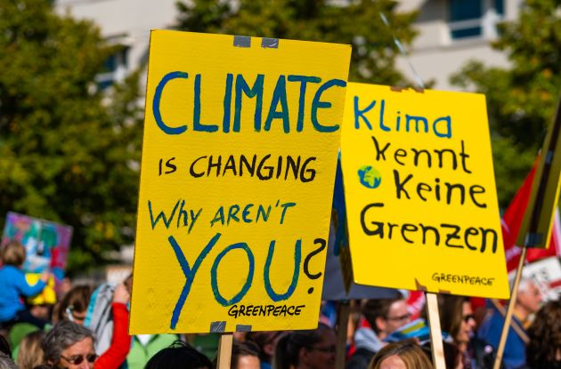
Weltklimakonferenz: FRIDAYS FOR FUTURE
Berlin 20.09.2019 Klare Appelle an diejenigen, die in Wirtschaft und Politik die Weichen stellen könnten, für eine konsequente Klima-Politik, es aber viel zu zögerrich tun.
Foto: Shutterstock / In Green

